Slide 1
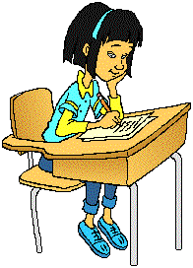
স্বাগতম

Slide 2
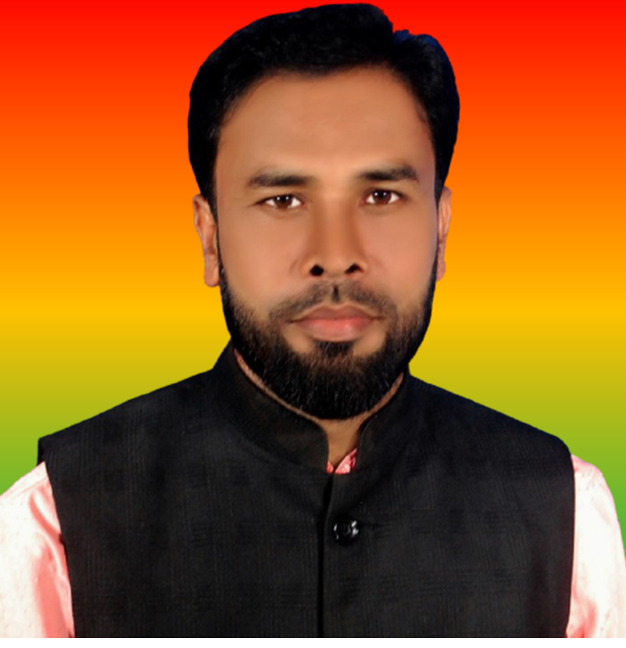
পরিচিতি
মোঃ মজিবর রহমান
সহকারী শিক্ষক
বাট্টা মিলন বহুমুখী উচ্চ বিদ্যালয়
তারাকান্দা – ময়মনসিংহ।

Slide 3
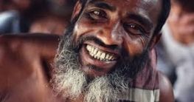
ছবিতে কি দেখছো

Slide 4
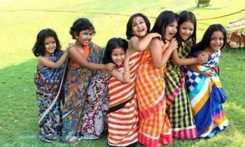
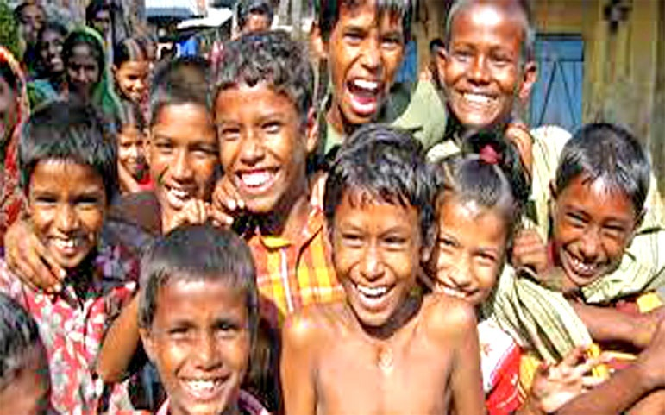
ছবিতে কি দেখছো

Slide 5
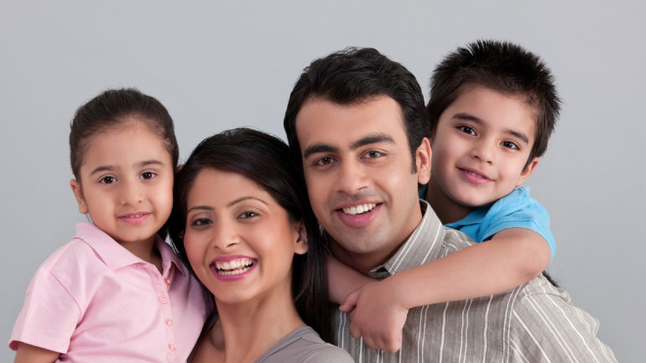
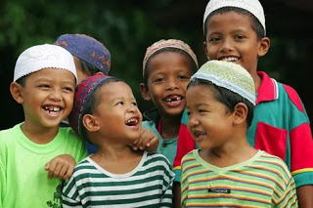
ছবিতে কি দেখছো

Slide 6
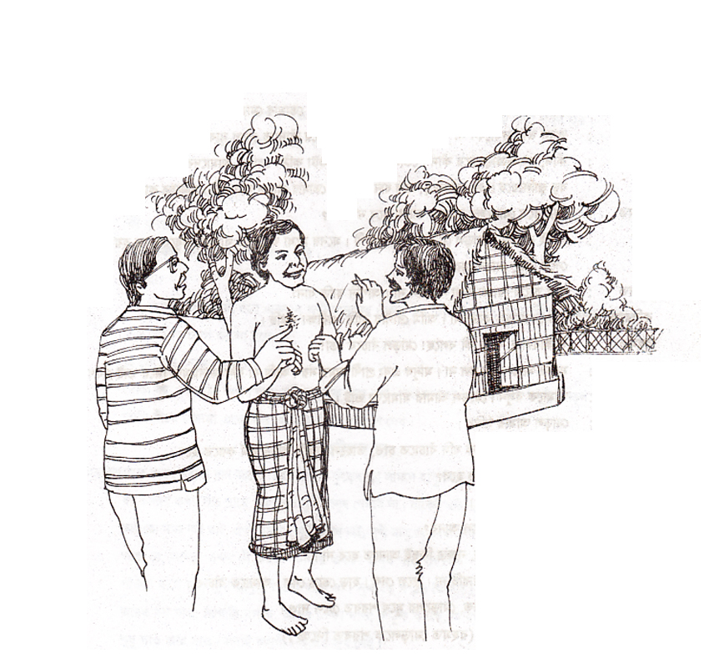
সুখী মানুষ
মমতাজ উদদীন আহমদ

Slide 7
শিখনফল
১। লেখক পরিচিতি বলতে পারবে।
২। নতুন শব্দ দিয়ে বাক্য তৈরী করতে পারবে।
৩। “অন্যায় ও অনৈতিকভাবে উপার্জিত অর্থ – বিত্তই মানুষের অশান্তির মুল কারণ” – উক্তিটি ব্যাখ্যা করতে পারবে।

Slide 8
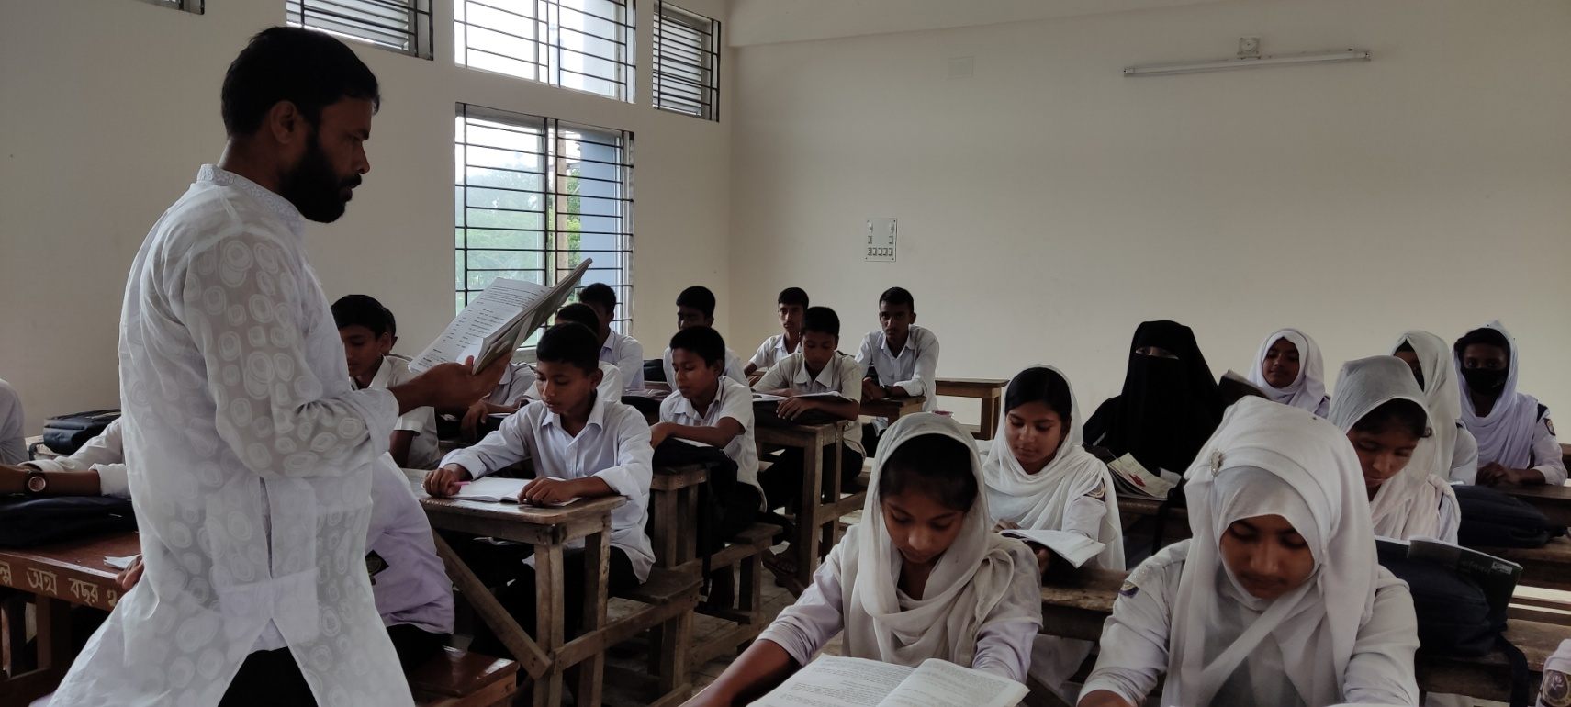
আদর্শ পাঠ

Slide 9
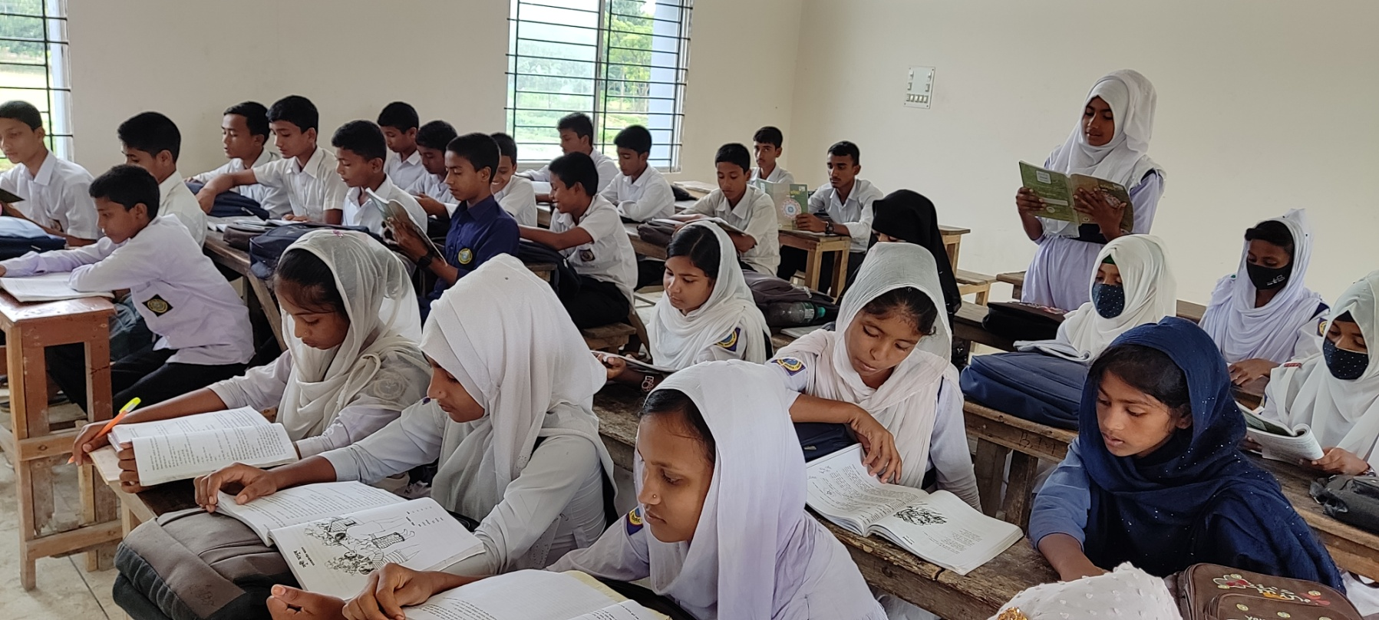
সরব পাঠ

Slide 10
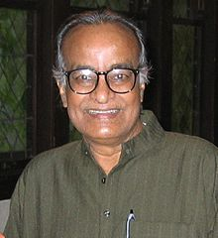
লেখক পরিচিতি
পশ্চিমবঙ্গের মালদহ জেলায় ১৯৩৫ সালে জন্ম গ্রহণ করেন।
জন্ম
সরকারি কলেজে অধ্যাপনা। এছাড়াও নাট্যকার ও নাট্যাভিনেতা হিসেবে খ্যাতিমান ব্যক্তিত্ব।
কর্ম জীবন
তাঁর উল্লেখযোগ্য রচনা-নাটক
স্বাধীনতা আমার স্বাধীনতা, রাজা অনুস্বারের পালা, সাত ঘাটের কানাকড়ি, আমাদের শহর, হাস্য লাস্য ভাষ্য।
পুরস্কার
শিশু একাডেমি সাহিত্য পুরস্কার, বাংলা একাডেমি পুরস্কার, একুশে পদকসহ বিভিন্ন সাহিত্য পুরস্কারে ভূষিত হয়েছেন।
মমতাজ উদদীন আহমদ

Slide 11
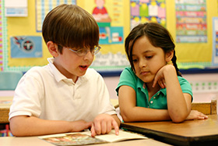
একক কাজ
মমতাজ উদদীন আহমদ সম্পর্কে ৫টি বাক্য লিখ।

Slide 12
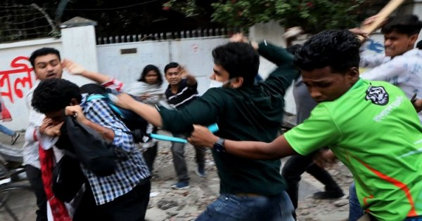
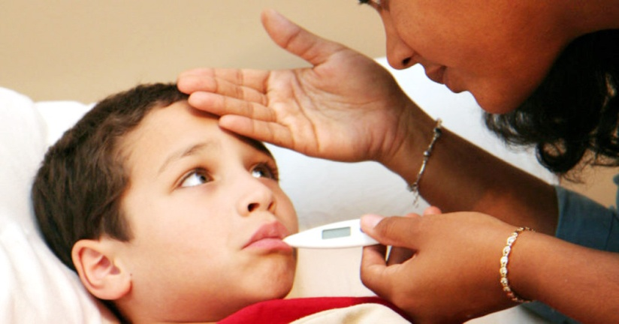
শব্দার্থ
জবরদস্তি
জোরাজুরি।
অসুখ। রোগ। ব্যারাম
ব্যামো

Slide 13
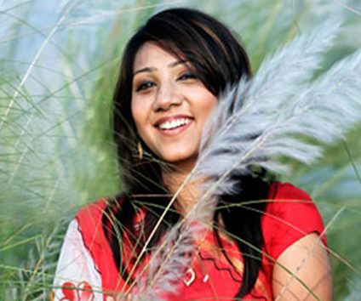
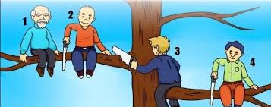
শব্দার্থ
অকৃত্রিম। উদার। খোলা মনের।
প্রাণখোলা
মূর্খ
নির্বোধ। বোকা। অজ্ঞ।

Slide 14
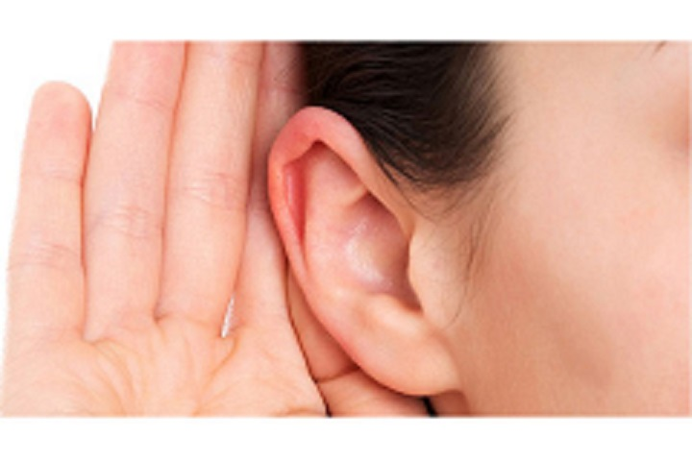
শব্দার্থ
কবিরাজ
বৈদ্য। আয়ুর্বেদ শাস্ত্র মতে যিনি
চিকিৎসা করেন।
কানে শোনা।
শ্রবণ

Slide 15
জোড়ায় কাজ
জবরদস্তি ,ব্যামো, প্রাণখোলা শব্দ দিয়ে ২টি করে বাক্য তৈরী কর।

Slide 16
নাম | বয়স
মোড়ল | ৫০
কবিরাজ | ৬০
হাসু | ৪৫
রহমত | ২০
লোক | ৪০
চরিত্রলিপি

Slide 17
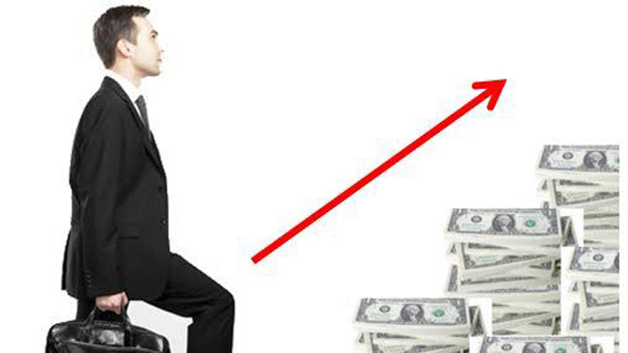
ধনী আরও ধন চায়

Slide 18
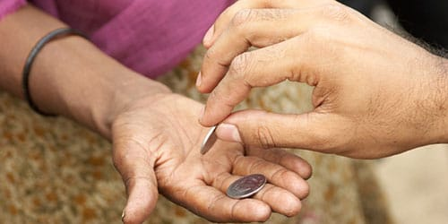
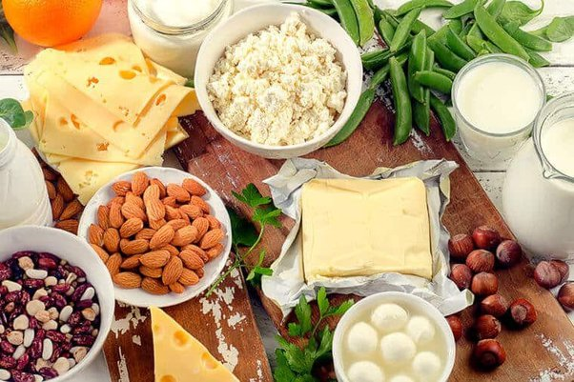
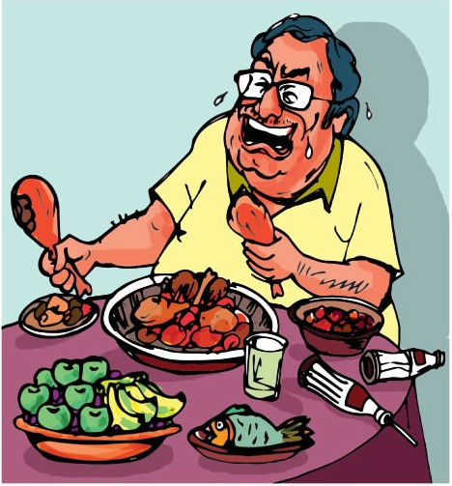
ভিখারি বলছে, আরও ভিক্ষা দাও
পেটুক বলছে, আরও খাবার দাও

Slide 19
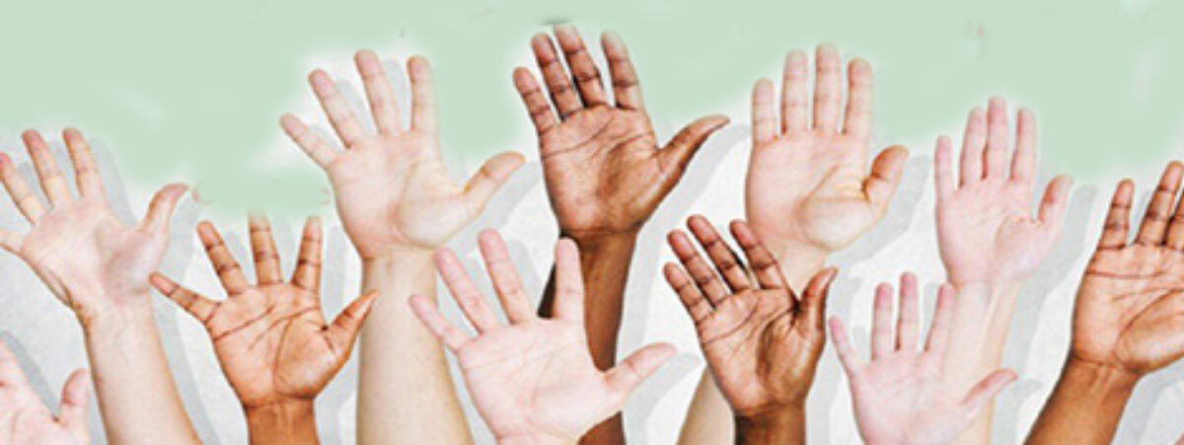
শুধু দাও আর দাও। সবাই অসুখী। কারও সুখ নেই।

Slide 20
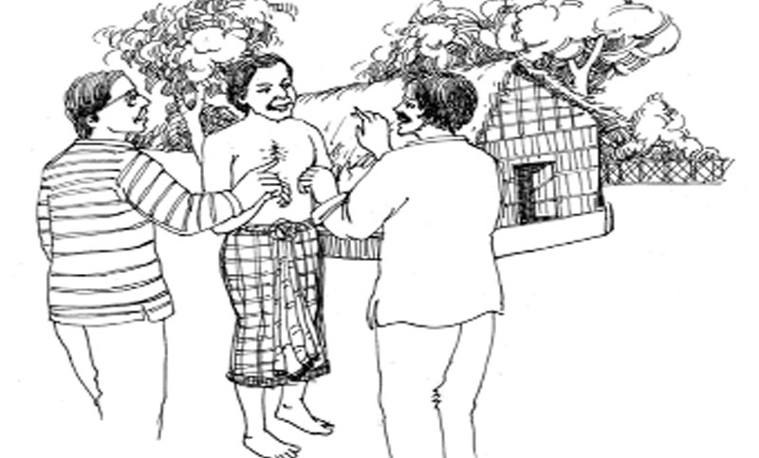
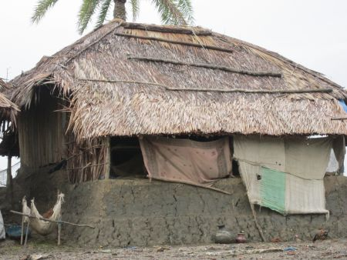
সুখী মানুষ পাওয়া যাবে না। সুখ বড় কঠিন জিনিস।
বনের ভিতর কুড়ে ঘরের সামনে হাসু ও রহমত

Slide 21
'সুখী মানুষ' মমতাজউদ্দীন আহমেদের একটি অনুবাদ নাটিকা। নাটিকাটির কাহিনীতে আছে, মানুষকে ঠকিয়ে মানুষের মনে কষ্ট দিয়ে ধনী হওয়া এক মোড়লের জীবনে শান্তি নেই। চিকিৎসক বলেছেন, কোনো সুখী মানুষের জামা গায়ে দিলে মোড়লের অসুস্থতা কেটে যাবে। কিন্তু পাঁচ গ্রামে খুঁজেও একজন সুখী মানুষ পাওয়া গেল না।

Slide 22
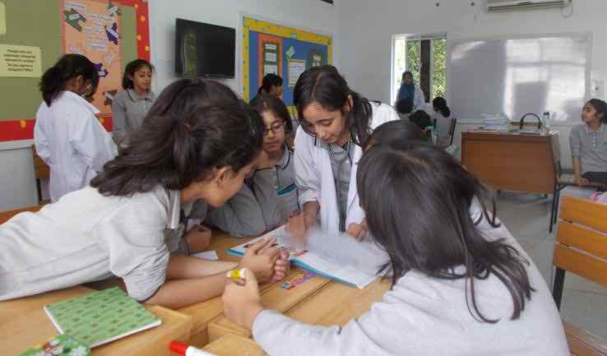
দলীয়কাজ
মোড়লেরে অশান্তির কারণ কী ?

Slide 23
মূল্যায়ন
‘সুখী মানুষ’ নাটিকার
দৃশ্যসংখ্যা কত ?
ক. এক খ. দুই
গ. তিন ঘ. চার
২. ‘সুখী মানুষ’ নাটিকার মোট চরিত্র সংখ্যা কত ?
ক. পাঁচ খ. ছয়
গ. সাত ঘ. আট
৩। নাটিকায় দ্বিতীয় দৃশ্যটি কোন স্থানে সংঘটিত হয়েছে? ক) মোড়লের বাড়িতে খ) হাসু মিয়ার ঘরে গ) বনের ধারে ঘ) কবিরাজ খানায়

Slide 24
মূল্যায়ন
৪। ‘মনের মধ্যে অশান্তি থাকলে ওষুধে কাজ হয় না’- এ কথার অর্থ কী? ক মনের পবিত্রতা সুস্থতার পূর্বশর্ত খ প্রকৃত সুখ মোহমুক্তির মধ্যে গ নির্লোভ হলে সুস্থ থাকা যায় ঘ কৃপণতাই ধনীদের মূল অসুখ
৫। ‘সম্পদই অশান্তির মূল কারণ’-এ উক্তির ভাবগত সংগতি আছে কোনটির সঙ্গে? ক অপচয় কর না, অভাবে পড় না খ লাভের ধন পিঁপড়ায় খায় গ লোভে পাপ, পাপে মৃত্যু ঘ অতি লোভে তাঁতি নষ্ট

Slide 25
ধন্যবাদ

